Slide 1

DX Spain
Microsoft
Student
Partners
Enero de 2016

Slide 2
Novedades

Slide 3
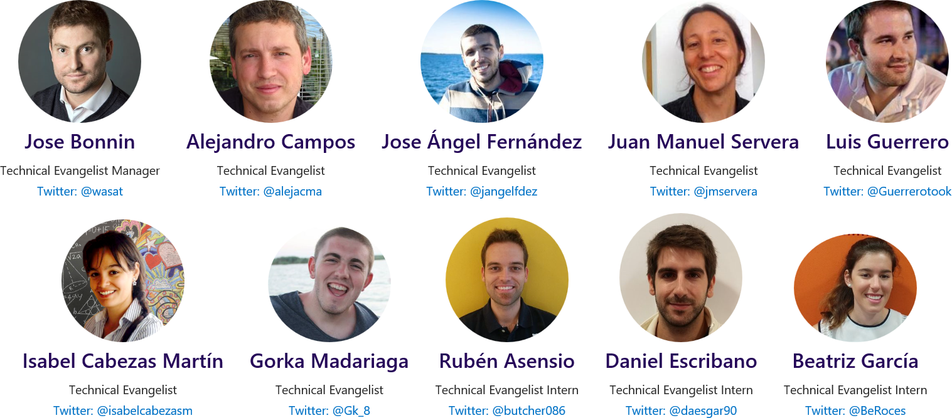
Evangelistas Técnicos de DX España

Slide 4




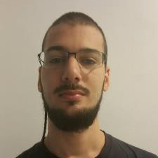

Francisco Lozano – UCM
Sergio Ausín – Deusto
Borja González – UPM
¡Bienvenidos!
Alberto Chamorro –
UNED
Oscar Rosado -
IES Almunia
Alexander González -
Universidad Europea

Slide 5
dotNet Spain
Conference

Slide 6
Seguimos con el Call4Papers…
24 de febrero (PPTs hasta el día 17…off the record)
https://www.desarrollaconmicrosoft.com/dotnetspain2016
Esperamos vuestras propuestas
¡¡esta semana!!!
esmsdn@microsoft.com
Título
Resumen/abstract
Nivel (100/200/300/400)
Las 3 cosas más importantes que aprenderemos con la sesión
Detalles adicionales
Nombre y Bio del ponente/ponentes

Slide 7

…y creando hype
Redes sociales
Blogs
[ACTION REQUIRED!]
Vídeo corto (10-20 segundos) diciendo por qué venís a la dotNet Spain Conf, por qué os parece buen evento…
esmsdn@microsoft.com

Slide 8
Otros eventos

Slide 9
University Tour 2015 http://aka.ms/universitytour15
Temas:
Marca personal
Programas de MS para estudiantes
ALM con VSO
Visual Studio 2015
Azure: Web Sites, Machine Learning, etc.
Fechas, Lugares, Agenda y registro:
Alumnos
Profesores
Próximas paradas
Albacete (27 ene), Getafe (29 ene), Alcalá de Henares (2 feb), Salamanca (16 feb) – Ya han colaborado con nosotros Plain Concepts, Tokiota, Pasiona…

Slide 10
YouthSpeak
Una encuesta para jóvenes creada por jóvenes
http://youthspeak.aiesec.questionpro.com/

Slide 11
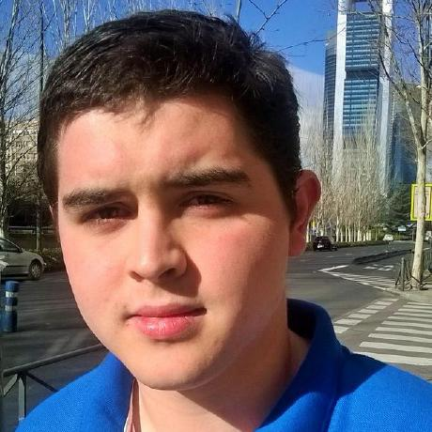
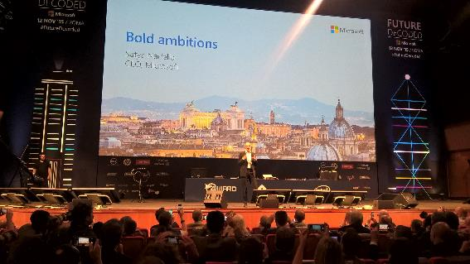
European MSP Summit
https://sway.com/WkyGwm7oYtF7mmQi
Arcadio García Salvadores - @arcadio_g_s

Slide 12
Recursos

Slide 13
¿Qué necesitáis?
A nivel técnico
Guía, formación, mentorización, soporte.
Organización de eventos
Ponentes, lugares, registro, colaboración, visibilidad, goodies
¿Algo más?
esdpeestudiantes@microsoft.com

Slide 14

Foros de desarrollo
Azure
https://social.msdn.microsoft.com/Forums/es-ES/home?forum=azuredeves
Windows
https://social.msdn.microsoft.com/Forums/es-es/home?forum=esdevwindows
Office 365
https://social.msdn.microsoft.com/Forums/es-ES/home?forum=esdevo365

Slide 15
Q&A

